Slide 1
シスプロ進捗報告
2018/12/21
G2
小野瑞貴 古田龍将 松原未和 渡辺みどり

Slide 2
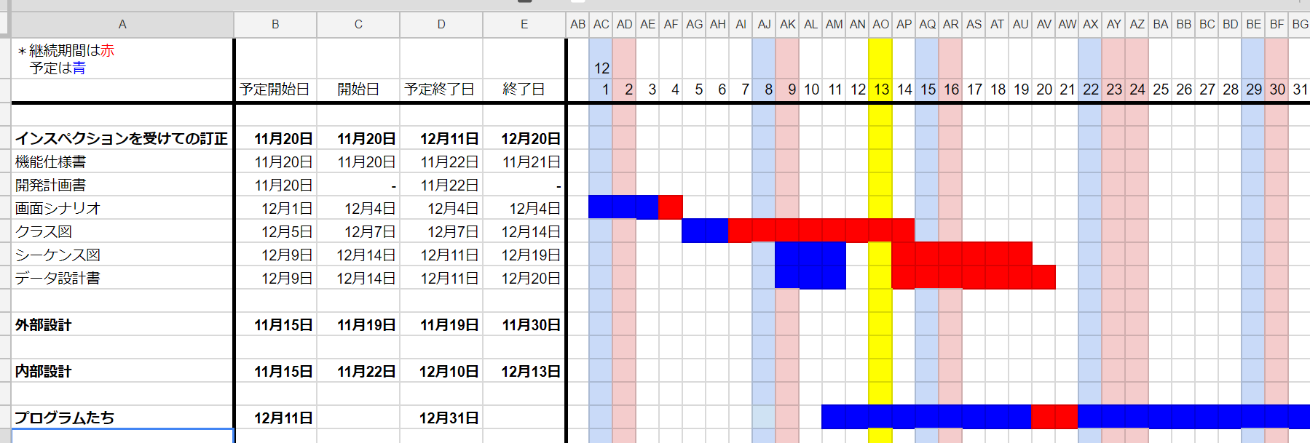
やったこと
12/14（金） グループで集まり、インスペクション返答作成
12/15（土） インスペクション返答作成
12/16（日） インスペクション返答作成
12/17（月） パッケージ,パッケージ,DAO設定ファイル,model,deflate,helper,README,
ShareReportの編集
12/18（火） インスペクション返答作成
12/19（水） インスペクション返答
12/20（木） 実装に向けてのmysql等準備、実装工程確認

Slide 3
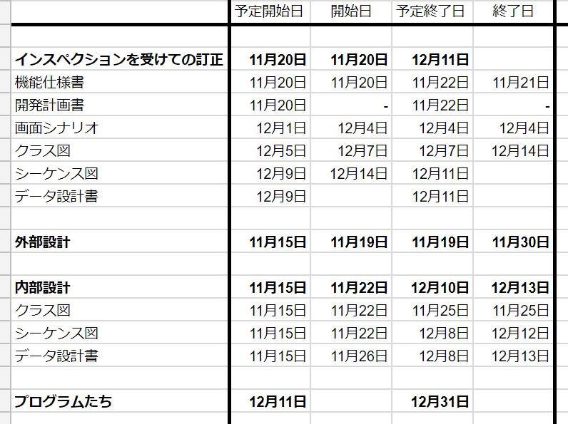
今後の予定
【本日やること】
【来週】
・コーディング
【再来週】
・コーディング

Slide 4
現段階での 課題
・遅れている
・

